Slide 1
INGENIERÍA EN MERCADOTECNIA TEMA: INFLUENCIA DE LA MARCA UFA-ESPE EN LA SATISFACCIÓN LABORAL Y PROFESIONAL DE LOS GRADUADOS DE LA SEDE MATRIZ SANGOLQUÍ ELABORADO POR: BARONA STEPHANY GONZÁLEZ DARWIN

Slide 2
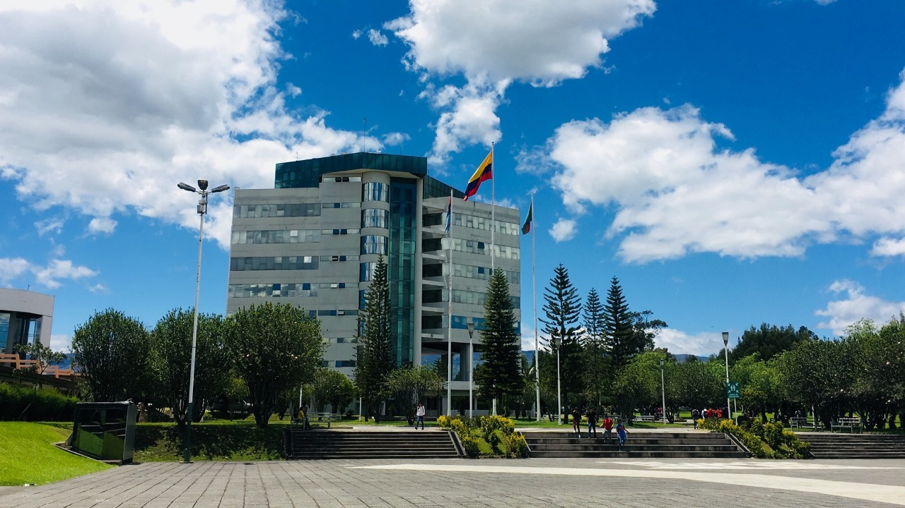
CONTENIDO
Introducción
Marco Teórico
Marco Metodológico
Resultados
Propuesta
Conclusiones y Recomendaciones

Slide 3
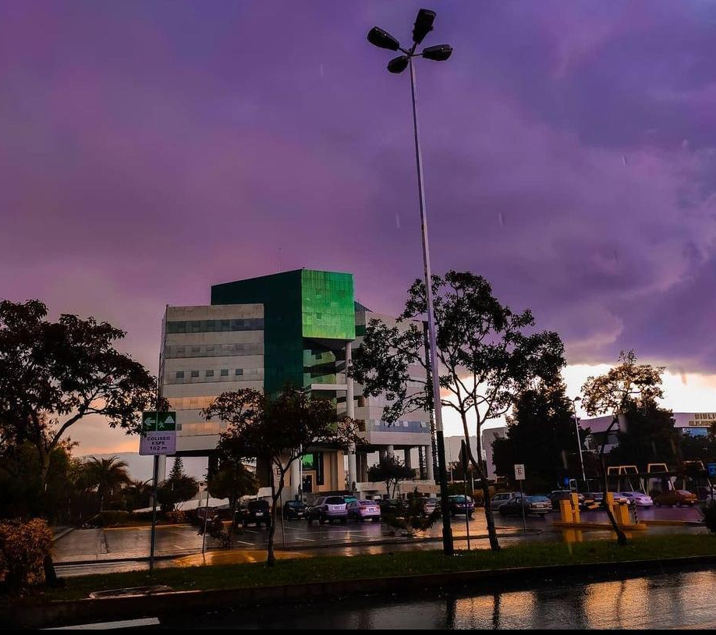
INTRODUCCIÓN Capitulo I
Planteamiento del problema.
Objetivos.

Slide 4
PLANTEAMIENTO DEL PROBLEMA
La poca oferta laboral del país obliga a las entidades de educación superior a tener estructuras en las mallas de sus carreras que posean concordancia con las necesidades que presenta el mercado laboral actual
Es por ello, por lo que se debe analizar la influencia de la marca UFA – ESPE con respecto a los graduados, para generar ventajas competitivas para la entidad educativa y para sus profesionales en el mercado laboral
Según el art. 26 del Reglamento de la Ley Orgánica de Educación Superior determina que “la SENESCYT establecerá los procedimientos necesarios que permita a las instituciones de educación superior un adecuado sistema de seguimiento a los graduados
Se desconoce actualmente el nivel de satisfacción que tiene el graduado de la UFA – ESPE en el campo laboral ya que tradicionalmente la Universidad de las Fuerzas Armadas – ESPE ha contado con un buen posicionamiento, pero ante esta afirmación no existe investigaciones que puedan dar certeza de aquello

Slide 5
OBJETIVOS DE LA INVESTIGACIÓN
OBJETIVOS DE LA INVESTIGACIÓN
Objetivo General
Identificar la influencia de la marca UFA ESPE en el nivel de satisfacción laboral y profesional que se generó en los graduados de la sede Matriz Sangolquí de los periodos comprendidos entre el año 2015 al 2019 al culminar los estudios en sus carreras correspondientes.
Objetivos Específicos
Fundamentar teóricamente la influencia de la marca sobre la satisfacción laboral y profesional de los graduados de la UFA-ESPE mediante la búsqueda de información como soporte de la investigación.
Aplicar la metodología SERVQUAL a través de la organización de los instrumentos y técnicas de investigación.
Analizar los resultados obtenidos mediante los programas estadísticos SPSS y Microsoft Excel

Slide 6
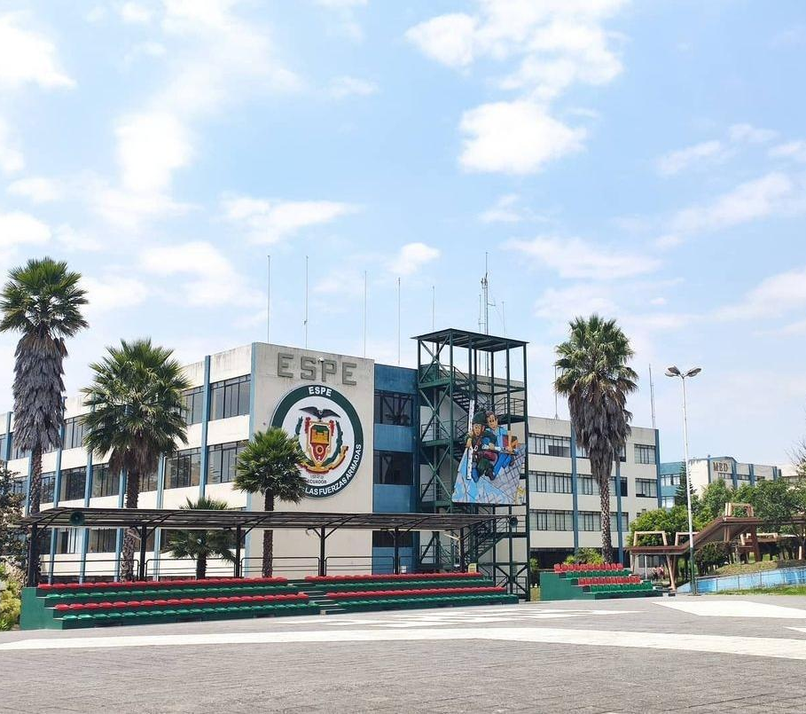
MARCO TEÓRICO Capítulo II
Marco Teórico.
Marco Referencial.
Marco Conceptual.

Slide 7
MARCO TEÓRICO
MARCA
Como un recurso distintivo dentro de sus actividades de producción o prestación de servicios para la diferenciación con sus distintos competidores mediante la creación de prominencia, reputación y conciencia
Valor de Marca Percibido desde el Consumidor
El valor de la marca puede generar una serie de beneficios como: la lealtad que presenta el consumidor, reducción de la elasticidad de la demanda ante una variación positiva o incremento en los precios y una menor vulnerabilidad con respecto a las demás empresas o negocios de su sector
Marca como recurso de las organizaciones
DESEMPEÑO PROFESIONAL
Situación de los graduados en el mercado laboral
Relación del graduado con la institución
Beneficios en el seguimiento a graduados

Slide 8
FUNDAMENTO LEGAL
MARCO CONCEPTUAL
Constitución de la República del Ecuador
Art. 29.- EI Estado garantizará la libertad de enseñanza, la libertad de cátedra en la educación superior, y el derecho de las personas de aprender en su propia lengua y ámbito cultural
Ley Orgánica de Educación Superior (LOES)
Art. 96.- Aseguramiento interno de la calidad.- El aseguramiento interno de la calidad es un conjunto de acciones que llevan a cabo las instituciones de educación superior, con la finalidad de desarrollar y aplicar políticas efectivas para promover el desarrollo constante de la calidad de las carreras, programas académicos
Art. 142.- Sistema de seguimiento a graduados
Todas las instituciones del sistema de educación superior, públicas y particulares, deberán instrumentar un sistema de seguimiento a sus graduados y sus resultados serán remitidos para conocimiento del Consejo de Evaluación, Acreditación y Aseguramiento de la Calidad de la Educación Superior
Graduado. - Se hace referencia al alumno que ha finalizado un ciclo de estudios (grado académico) y recibe un título que reconoce que aprobó y obtuvo los créditos correspondientes (Lázaro, 2017).
Marca: “La marca es un signo distintivo, cuya principal función es la de diferenciar y hacer únicos a los productos y/o servicios de una empresa frente al resto de competidores.(Nuño, 2017)
Satisfacción laboral. - Según Castro (2017), la satisfacción laboral se puede definir como “un estado emocional positivo y placentero resultante de la percepción subjetiva de las experiencias laborales del sujeto”.

Slide 9
MARCO REFERENCIAL
De acuerdo a (Palominos, Quezada, Osorio, Torres, & Lippi, 2016) para mejorar la experiencia de los consumidores de educación superior es decir estudiantes y futuros profesionales, es necesario actualizar las prácticas docentes a unas más innovadoras que facilitan el proceso de enseñanza – aprendizaje
Según (Casanoves & Küster, 2017) es importante que las instituciones de educación superior apliquen enfoques y conceptos relacionados a marca en su gestión para generar ventaja competitiva frente a otras instituciones
Según (Molina & Vega, 2018) existe un número amplio de universidades y centros de educación superior en Ecuador por tal razón, los estudiantes tienen la facilidad de elegir y exigir el mejor servicio que pueda satisfacer sus necesidades educativas, razón por la cual las instituciones se ven en la necesidad de implementar nuevas estrategias y contar con recursos y equipos actualizados en función del mercado

Slide 10
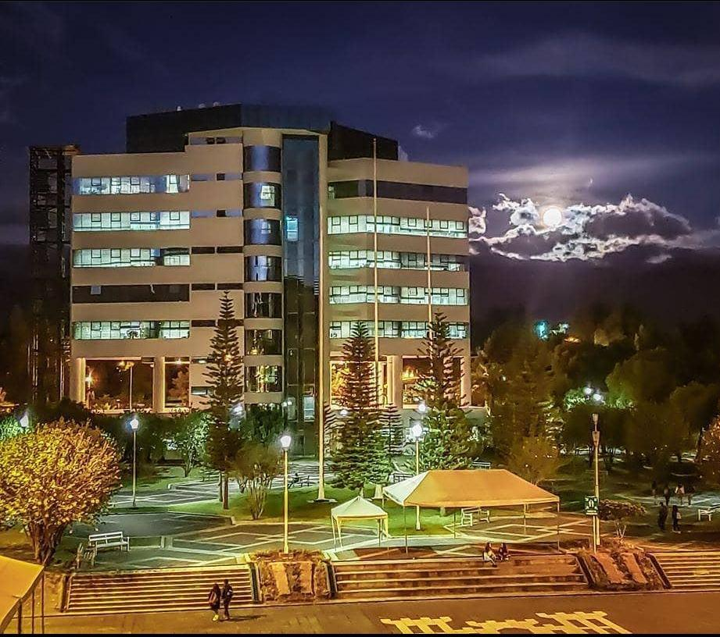
MARCO METODOLÓGICO Capítulo III
Tipología.
Instrumento.
Población y Muestra.

Slide 11
ENFOQUE Y TIPOLOGÍA DE LA INVESTIGACIÓN
POBLACIÓN Y MUESTRA
Para el cálculo se utilizaron los datos otorgados por el centro de seguimiento de los graduados de la ESPE en el periodo comprendido entre 2015 y 2019 en la sede Sangolquí hay una población de 5480 graduados
Y un error máximo admisible de 4% dado el criterio conservador para p y q = 0,5
Es decir tiene un nivel de confianza del 96%
Enfoque de investigación
Posee una parte cuantitativa y otra cualitativa, para lograr una aproximación al objeto del presente estudio.
Por las fuentes de información
La investigación es inductiva, porque comprende y desarrolla conceptos a partir de modelamiento de los datos obtenidos, además al ser un diseño de investigación flexible que comienza con interrogantes con formulaciones generales se adapta al criterio de estudio inductivo
Por el alcance
La investigación es poco estudiada sobre todo en este sector específico, entonces se ha planteado partir de un estudio exploratorio dado lo que este implica
$$n=\frac{\left.{2.054}^{2} ∗ 5480 (0,5) (0,5\right)}{\left.{0,04}^{2} (5480 −1) + {2.054}^{2} ∗ (0,5) (0,5\right)}=588$$
$$n=588 graduados$$

Slide 12
INSTRUMENTO
Preguntas de Información General
Demográficas
Preguntas de Información Académica
Preguntas de información laboral
Preguntas de Nivel de Percepción de la Marca
Preguntas Modelo SERVQUAL
DIMENSIONES | VARIABLES
VINCULACION A LA SOCIEDAD | PASANTIAS
 | ENSEÑANZA PRÁCTICA
 | FOMENTO AL EMPRENDIMIENTO
 | CAPACITACIÓN PARA LA INSERCIÓN LABORAL
 | CARACTERÍSTICAS PROFESIONAL
CONOCIMIENTO | CAPACITACIÓN DOCENTE
 | MALLA CURRICULAR
 | METODOLOGIA DE APRENDIZAJE
 | FORMACIÓN ACADÉMICA
 | TIEMPO DE ESTUDIO
INFLUENCIA DE LA MARCA | GRADUADO ESPE
 | RECOMENDACIÓN COMO CENTRO DE ESTUDIO
 | CATEGORÍA A
 | PRÁCTICAS NECESARIAS
 | ALIANZAS EXTRANJERAS
MERCADO LABORAL | ACEPTACIÓN ESPE
 | VENTAJA COMPETITIVA
 | DEMANDA LABORAL
 | REMUNERACIÓN IDÓNEA
 | CONFIANZA ESPE
ELEMENTOS TANGIBLES | IDIOMAS
 | EQUIPOS Y MATERIALES
 | ATENCIÓN DE FUNCIONARIOS
 | INFRAESTRUCTURA FÍSICA
 | INFRAESTRUCTURA INFORMÁTICA

Slide 13
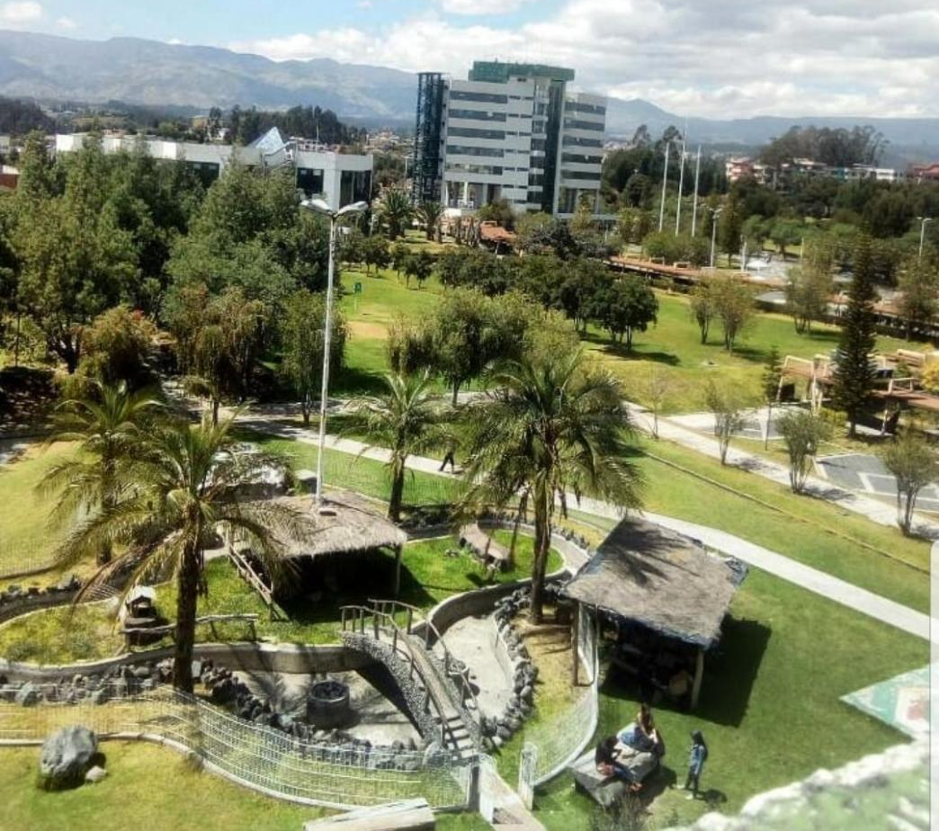
RESULTADOS Capítulo IV
Datos Generales.
Correlaciones.
Análisis SERVQUAL.

Slide 14
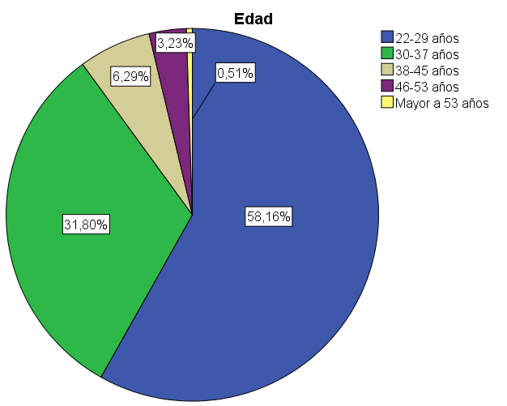
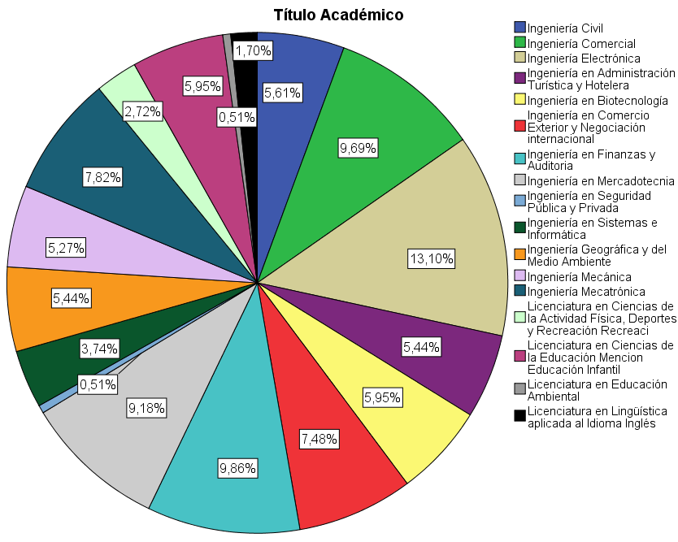
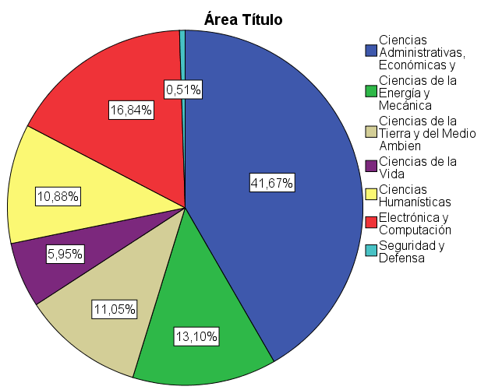
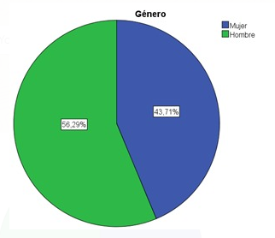
INFORMACIÓN GENERAL
DEMOGRÁFICAS
INFORMACIÓN ACADÉMICA

Slide 15
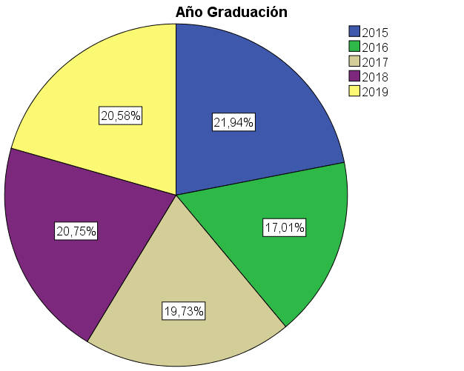
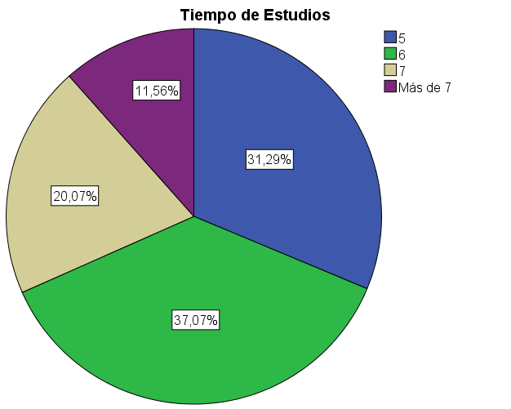
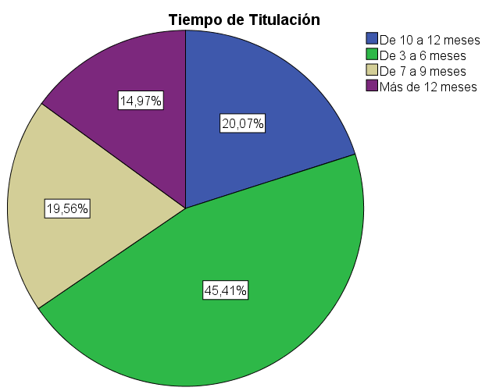
INFORMACIÓN ACADÉMICA

Slide 16
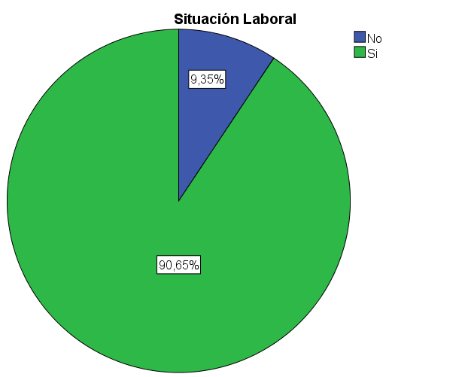
INFORMACIÓN LABORAL

Slide 17
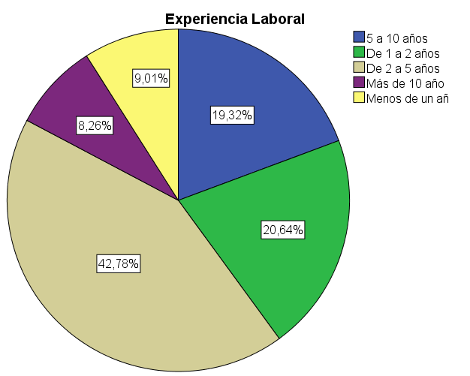
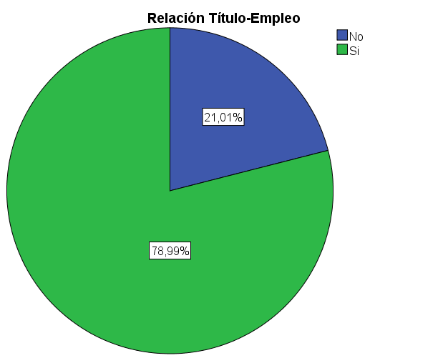
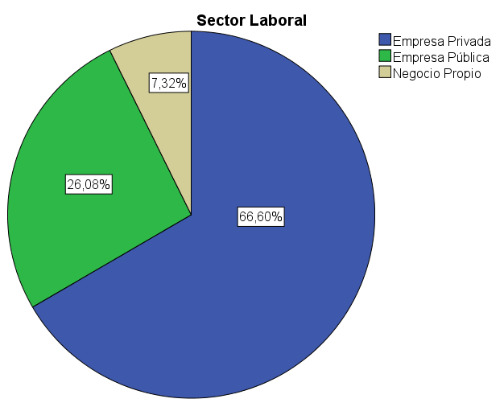
INFORMACIÓN LABORAL

Slide 18
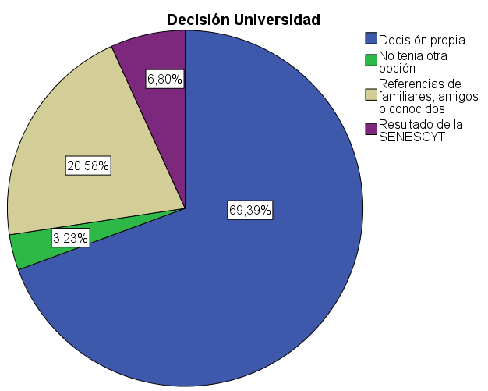
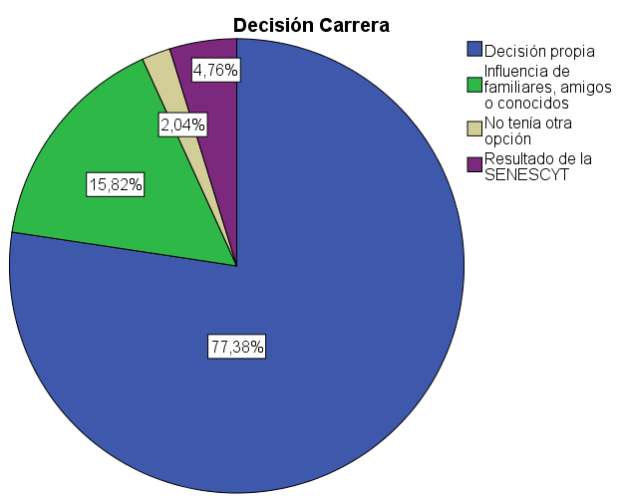
NIVEL DE PERCEPCIÓN DE MARCA

Slide 19
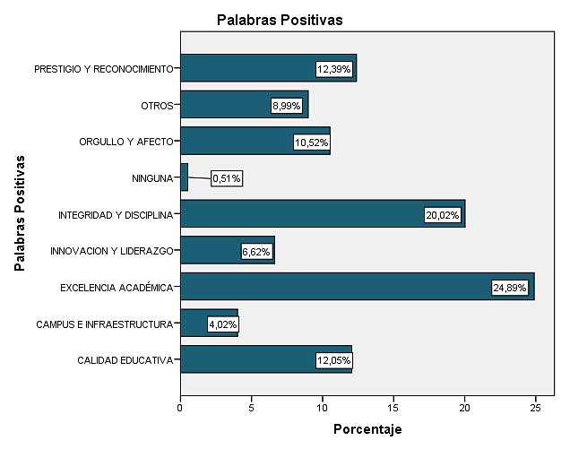
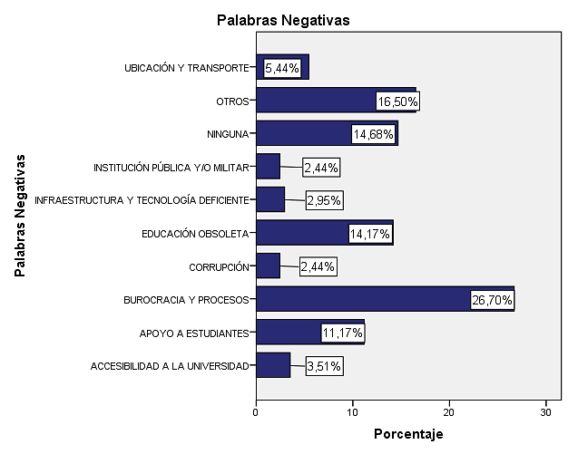
NIVEL DE PERCEPCIÓN DE MARCA
PALABRAS FUERA DE CONTEXTO

Slide 20
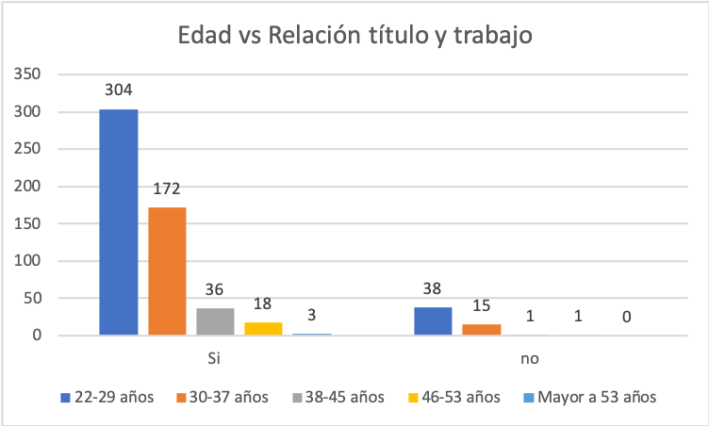
CORRELACIONES
 |  | Año Graduación
Mecanismo de Titulación | Chi-cuadrado | 16,995
 | gl | 12
 | Sig. | ,150
Tiempo de Titulación | Chi-cuadrado | 22,987
 | gl | 12
 | Sig. | ,028
Situación Laboral | Chi-cuadrado | 1,641
 | gl | 4
 | Sig. | ,801
Salario percibido | Chi-cuadrado | 103,757
 | gl | 20
 | Sig. | ,000
Con base a esto y los datos expuestos se puede concluir que entre 2015 y 2019, se mantiene un nivel similar de personas que se gradúan en su primer período de titulación (3 a 6 meses); la principal diferencia es la reducción de personas que se gradúan en más de 12 meses, pues su porcentaje se reduce del 24.8% en 2015 a 10.7% en 2019.Así mismo, se puede evidenciar que, en promedio, las personas graduadas en el 2015 perciben un salario superior al de los graduados en 2019; esto se debe a la acumulación de experiencia a lo largo del tiempo desde su año de graduación.
El 90,65% de los graduados se desempeñan profesionalmente en las carreras que estudiaron.
El 11% de los encuestados con un rango de edad de 22-29 años no ocupan una vacante laboral acorde a su perfil.
Las personas con mayor rango de edad que no se desempeñan en sus áreas afines son muy pocas, representando esto apenas 2 encuestados.

Slide 21
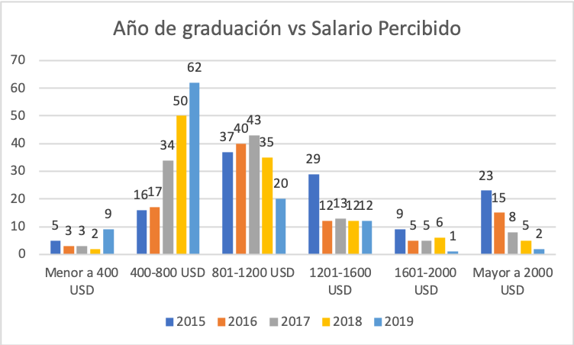
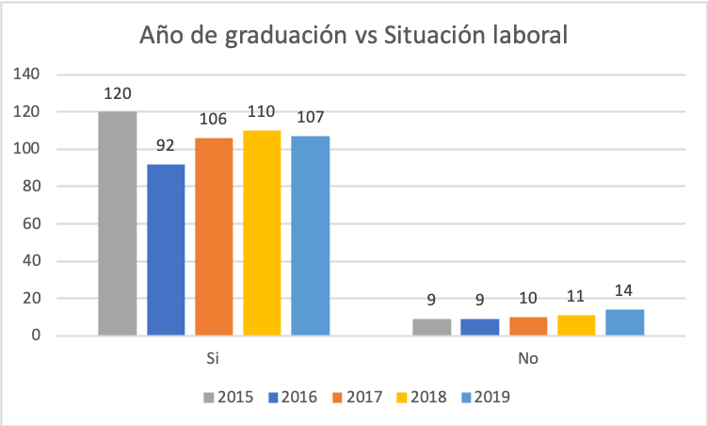
CORRELACIONES
El 30,44% de los encuestados percibe un salario con un rango de $400 a $800.
La categoría “mayor a 2000”, se ve liderada por los graduados en el 2015.
El contraste de año graduación vs salario concluye que la experiencia y los conocimientos permiten que un profesional perciba mayores ingresos.
Solo 2 graduados en el 2019 perciben un salario “mayor a 2000”.
Existe un pequeño porcentaje de graduados ubicado en la categoría “menor a 400”
En el año 2015, los encuestados que cuentan con un trabajo representan el 93%.
Los desempleados en el 2015 representaban el 7% y al 2019 representan el 12%.

Slide 22
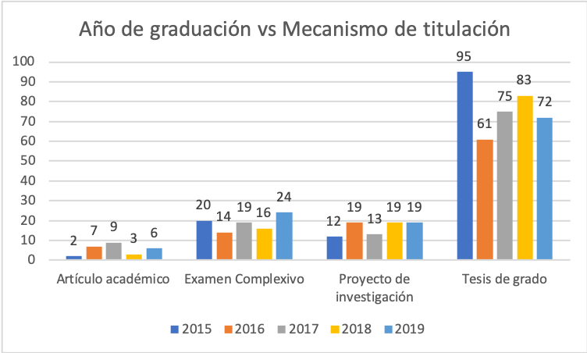
CORRELACIONES
El 65,65% de los graduados optan por la metodología de tesis de grado.
El examen complexivo desde el año 2015 ha incrementado un 0,68% de manera constante, lo cual de forma general representa el 15,82%

Slide 23
MODELO SERVQUAL
NIVEL DE EXPERIENCIA DE ADQUISICIÓN DE SERVICIO
3,68
Escala de Likert
Totalmente en desacuerdo En desacuerdo Ni de acuerdo ni en desacuerdo De acuerdo Totalmente de acuerdo
Contraste
Variables a estudiar
Nivel de experiencia de adquisición de servicio
26. ¿Califica usted como buena la experiencia del servicio en relación a los ámbitos laborales y profesionales que recibió por parte de la Universidad de las Fuerzas Armadas-ESPE?

Slide 24
MODELO SERVQUAL
DIMENSIÓN CONOCIMIENTO
Malla curricular
¿Considera que la malla curricular que usted estudió en la Universidad de las Fuerzas Armadas-ESPE se adaptó a sus expectativas académicas y laborales?
Metodología de aprendizaje
¿Cree usted que los docentes de la Universidad de las Fuerzas Armadas-ESPE aplican metodologías didáctico-pedagógicas adecuadas, en el proceso de enseñanza-aprendizaje que influyan en su desenvolvimiento profesional?
Formación Académica
¿Considera que la formación académica recibida en la Universidad de las Fuerzas Armadas-ESPE ha sido relevante a la hora de resolver problemas e inconvenientes que se sustentan en conocimientos, propios del ambiente laboral?
3,27
Capacitación Docente
3,64
Tiempo de Estudio
3,50
3,37
3,92
¿Usted considera que los docentes de la Universidad de las Fuerzas Armadas -ESPE están capacitados para impartir conocimientos que van acorde con el campo laboral actual de su carrera?
¿Considera que la Universidad de las Fuerzas Armadas ESPE le brinda soporte y alternativas para terminar en el tiempo establecido la carrera y obtener su titulo profesional, siendo este un requisito para encontrar un trabajo acorde a su carrera?
Promedio de la dimensión: 3,56

Slide 25
MODELO SERVQUAL
DIMENSIÓN VINCULACIÓN CON LA SOCIEDAD
Capacitación para inserción laboral
¿En la Universidad de las Fuerzas Armadas-ESPE recibió la debida capacitación para desenvolverse en una entrevista de trabajo?
Pasantías
¿Cree usted que el control de pasantías preprofesionales en la Universidad de las Fuerzas Armadas ESPE garantiza que las prácticas se ajusten a su perfil profesional?
Fomento al emprendimiento
¿Cree usted que la Universidad de las Fuerzas Armadas ESPE enfoca sus enseñanzas, no solo para ser un profesional, sino también fomenta el emprendimiento y la creación de empresas?
3,30
Características Profesionales
3,72
Enseñanza Practica
2,19
2,85
2,99
¿Considera usted que la educación en la Universidad de las Fuerzas Armadas -ESPE es de calidad y la enseñanza permite desarrollar las características profesionales que las empresas buscan en el trabajador?
¿Cree usted que la enseñanza práctica de la Universidad de las Fuerzas Armadas-ESPE se puede aplicar directamente al ámbito laboral?
Promedio de la dimensión: 3,01

Slide 26
MODELO SERVQUAL
DIMENSIÓN INFLUENCIA DE LA MARCA
Graduado Espe
¿Considera que el haber sido graduado de la Universidad de las Fuerzas Armadas -ESPE influye en mejores oportunidades laborales y profesionales?
Recomendación como centro de estudio
¿Considerando la aceptación laboral que ha tenido, recomendaría usted la Universidad de las Fuerzas Armadas -ESPE como centro de educación superior para realizar estudios de grado o posgrado?
Categoría A
¿Considera usted que la Universidad de las Fuerzas Armadas - ESPE al poseer la categoría A (otorgada por el CACES) influyen en la obtención de una plaza laboral?
4,52
Prácticas necesarias
4,00
Alianzas extranjeras
4,66
4,30
4,14
¿La Universidad de las Fuerzas Armadas -ESPE otorga el número de prácticas necesarias, tanto en calidad como en cantidad de horas, para aplicar a una vacante laboral especifica en la que solicitan experiencia?
¿Considera Ud. que deberían existir alianzas con Universidades en el extranjero para obtener un título con menciones internacionales?
Promedio de la dimensión: 4,32

Slide 27
MODELO SERVQUAL
DIMENSIÓN MERCADO LABORAL
Aceptación ESPE
En su experiencia ¿Considera que el grado de aceptación de las empresas para los graduados de la Universidad de las Fuerzas Armadas -ESPE es alto?
Ventaja competitiva
¿Siente que para el área de talento humano de las empresas, los graduados de la Universidad de las Fuerzas Armadas -ESPE tienen una ventaja competitiva por haber obtenido el titulo de la misma?
Demanda laboral
¿Considera que existe demanda laboral para las carreras ofertadas en la Universidad de las Fuerzas Armadas - ESPE?
3,96
Remuneración idónea
3,22
Confianza Espe
4,23
3,97
3,89
¿Considera que la carrera profesional que cursó en la Universidad de las Fuerzas Armadas - ESPE es adecuadamente remunerada en el país?
En una entrevista de trabajo ¿Considera que al entrevistador le inspiró confianza el que usted sea un graduado de la Universidad de las Fuerzas Armadas -ESPE?
Promedio de la dimensión: 3,85

Slide 28
MODELO SERVQUAL
DIMENSIÓN TANGIBLES
Idiomas
¿Cree Ud. que el conocimiento adquirido en idiomas, siendo este un requisito para obtener el titulo en la Universidad de las Fuerzas Armadas - ESPE es competitivo en el mercado laboral actual?
Equipos y materiales
¿La Universidad de las Fuerzas Armadas -ESPE cuenta con equipos disponibles y materiales suficientes, para realizar el número de prácticas necesarias, tanto en calidad como en cantidad de horas, para aplicar a una vacante laboral especifica?
Atención de funcionarios
En la Universidad de las Fuerzas Armadas -ESPE ¿Considera usted que la atención brindada, en los procesos administrativos de graduación, es eficiente y ágil?
2,46
Infraestructura física
4,03
Infraestructura informática
2,86
2,42
2,43
¿Cree usted que la Universidad de las Fuerzas Armadas ESPE cuenta con la infraestructura adecuada para desarrollar competencias profesionales?
¿Cree usted que la Universidad de las Fuerzas Armadas ESPE complementa su educación con tecnología adecuada para la enseñanza de programas informáticos y softwares empresariales?
Promedio de la dimensión: 2,84

Slide 30
CRITERIOS Y PONDERACIONES PARA EL DIAGRAMA DE PARETO
Criterios por mejorar | Ponderación | % | % acumulado
Capacitación para la inserción laboral | 364 | 14% | 14%
Atención de funcionarios | 325 | 13% | 27%
Tiempo de titulación | 321 | 13% | 40%
Idiomas | 251 | 10% | 50%
Pasantías | 237 | 9% | 60%
Equipos y materiales | 214 | 9% | 68%
Fomento al emprendimiento | 211 | 8% | 76%
Infraestructura informática | 179 | 7% | 84%
Metodología de aprendizaje | 171 | 7% | 90%
Enseñanza práctica | 125 | 5% | 95%
Malla curricular | 119 | 5% | 100%
∑ | 2517 | 100%

Slide 32
CUADRO DE PROPUESTA Y ESTRATÉGIAS
Dimensión | Variable | Objetivo | Estrategia
Tangibles | Atención de funcionarios | Mejorar la atención por parte del personal administrativo y así mismo de los procesos burocráticos. | 1.Generar flujogramas y esquemas detallados de cada uno de los procesos (matriculas, pasantía, vinculación, titulación etc.) mismos que deberán ser publicados y actualizados en los micrositios correspondientes. 2.Implementar conversatorios entre representantes de las partes interesadas en los diferentes procesos para identificar las sugerencias que puedan existir para la mejora del servicio, dando paso a una posible mejor relación funcionario-estudiante. 3.Actualizar y vincular a los esquemas y flujogramas de los procesos los formularios y videos tutoriales para lograr una efectiva comprensión de los mismos. 4.Generar un contact center enfocado a redes sociales para atender los requerimientos del público en general. 5.Implementar un buzón de sugerencias en cada departamento administrativo y asignar personal que dé seguimiento a las mismas.
 | Idiomas | Incrementar el conocimiento en idiomas para la aplicación en el ámbito laboral. | 1.Mejorar la certificación de los diferentes idiomas preferentemente del idioma inglés, de B2 a C1. 2. Implementar materias y material en inglés en las diferentes carreras para potenciar el rendimiento académico. 3. Creación de conversatorios en los diferentes idiomas.
 | Equipos y materiales | Modernizar equipos y materiales de la Universidad para hacerla más competitiva. | 1.Implementar dentro del pensum académico softwares actualizados y enfocados a la vida laboral. 2. Equipar y modernizar los laboratorios de forma integral. 3. Mejorar y actualizar la página web y la plataforma virtual.

Slide 33
Dimensión | Variable | Objetivo | Estrategia
Vinculación a la sociedad | Capacitación para la inserción laboral | Preparar a los estudiantes con habilidades y aptitudes relacionadas al ámbito laboral en general | 1.Potenciar todas las carreras con materias como comunicación efectiva, técnicas de negociación y/o habilidades comerciales y manejo de conflictos. 2. Implementar talleres con temas como: elaboración de hoja de vida, comunicación no verbal, preparación para entrevistas de trabajo y conocimiento del perfil profesional. 3. Inducción para el manejo de plataformas de bolsa de empleo.
 | Pasantías | Mejorar el proceso de pasantías y orientarlas al ámbito laboral de cada carrera. | 1.Socializar los convenios existentes con las empresas privadas y públicas. 2. Crear fuentes de pasantías internas enfocadas a las actividades de desarrollo profesional de cada carrera (creación contact center manejado por estudiantes de la carrera de Marketing). 3. Generar más convenios con empresas públicas y privadas para reducir el índice de gestión por parte del estudiante.
 | Fomento al emprendimiento | Generar una cultura de emprendimiento sostenible en el tiempo. | 1. Aumentar la carga horaria a las materias relacionadas con emprendimiento tales como: desarrollo de emprendedores y gestión empresarial. 2. Crear ferias virtuales de emprendimiento sostenible. 3.Implementar webinars con emprendedores con modelos de negocios ganadores para el emprendimiento empresarial con enfoques de innovación y desarrollo en la nueva era digital. 4. Socializar los emprendimientos tanto de alumnos como graduados a fin que toda la comunidad universitaria los conozca, los apoye y vea un ejemplo. 5.Coordinar y complementar los contenidos de todas las asignaturas a la capacitación en emprendimiento relacional a la sustentabilidad de lo aprendido con la aplicación a un mercado de bienes y servicios.

Slide 34
Dimensión | Variable | Objetivo | Estrategia
Conocimiento | Tiempo de titulación | Disminuir el tiempo que los estudiantes toman para elaborar el proyecto de titulación. | 1.Implementar como requisito en la materia de Proyecto Integrador III la elaboración y aprobación del plan de tesis (esto debido a que es el tipo de proyecto más realizado con un porcentaje de 95,2% de acuerdo a los datos académicos obtenidos de los graduados en la encuesta), y de igual forma el constructo del articulo científico de ser este la elección del egresado.

Slide 35
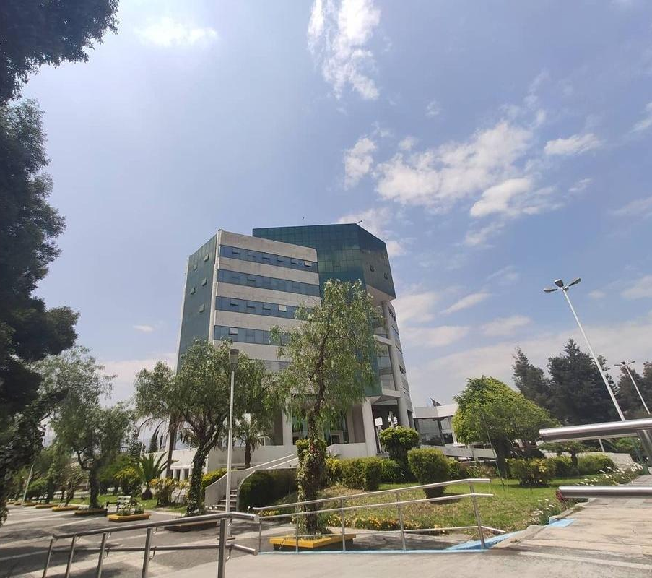
CONCLUSIONES

Slide 36
Trabajo
(Empleabilidad)
El 90.7% de graduados trabajan actualmente
Salario
El 30,44% perciben entre $400 a $800,
Edad
Entre el año 2015 al 2019 los graduados desempleados aumentan en 5%.
El 9.3% de graduados se encuentra desempleado actualmente.
El 9,01% perciben $≥$ $2000, estos ubicados en 2015, apenas 2 ubicados en 2019.
El 9,01% perciben ≥ $2000, estos ubicados en 2015, apenas 2 ubicados en 2019.
La experiencia y los conocimientos permiten que un profesional perciba mayores ingresos.
El 51,70% tienen entre 22 a 29 años.
El 11% con edades entre 22-29 años no ocupan una vacante laboral acorde a su perfil.
El 0,2% con mayor rango de edad no se desempeñan en sus áreas profesional.
Ocupación
El 78,99% si se desempeñan profesionalmente.
Posicionamiento
Excelencia educativa
Influencia
Existe una influencia positiva en los encuestados, al haber cursado sus estudios en la Universidad de las Fuerzas Armadas ESPE, consideran que en los procesos de selección si obtienen una ventaja competitiva sobre el resto de candidatos.
El 66.6% de los 533 trabajan en empresas privadas.
El 26.1% en el sector público.
7.3% tienen su negocio propio.
Integridad y Disciplina
Prestigio y Reconocimiento
El 95% tiene una percepción positiva Orgullo, gratitud y cariño.
Influencia

Slide 38
Mayor control en las prácticas preprofesionales
Modificar la mentalidad de estudio
Desarrollar habilidades y aptitudes de emprendimiento
Generar más convenios
Mejorar la socialización de los beneficios de la plataforma alumni
Potenciar los valores institucionales
Profundizar análisis de factores relevantes en la influencia de la satisfacción laboral y profesional.

